Slide 1





Slide 2



Primeros pasos
Antes de utilizar la aplicación deberemos ejecutar el script de la base de datos.
Para ello necesitamos tener instalado
Por otro lado tenemos que ejecutar el proyecto en Eclipse, tendremos que tener instalado el plugin de Spring Tools
Una vez que este arrancado el proyecto, nos vamos al navegador para poder ver la aplicación.
En la barra de direcciones pondremos:
Para descargar pinche el icono
Para ir a la página pinche el icono.

Slide 3
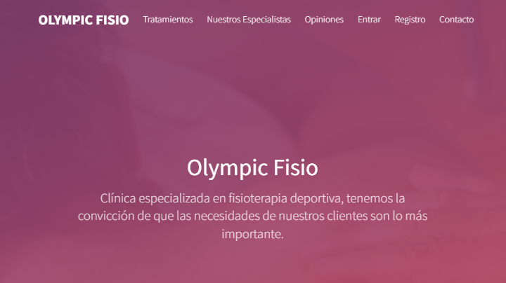
Index
Esta es la página Index donde podemos ver el menú que nos lleva a las distintas secciones dentro del mismo Index (Tratamientos, Nuestros Especialistas, Opiniones y Contacto) junto con Entrar con el que accedemos a la aplicación y Registro para nuevos usuarios.

Slide 4
Distintos menús según el perfil de usuario
Menú usuario anónimo
Menú usuario Cliente
Menú usuario Administrador

Slide 5
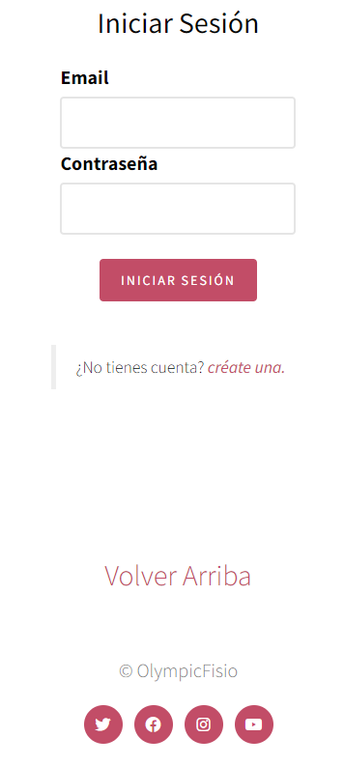
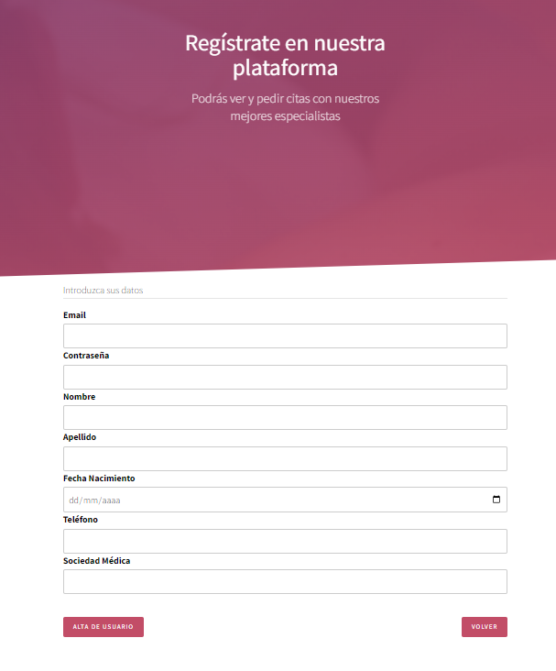
Pantallas de Entrar y Registro

Slide 6
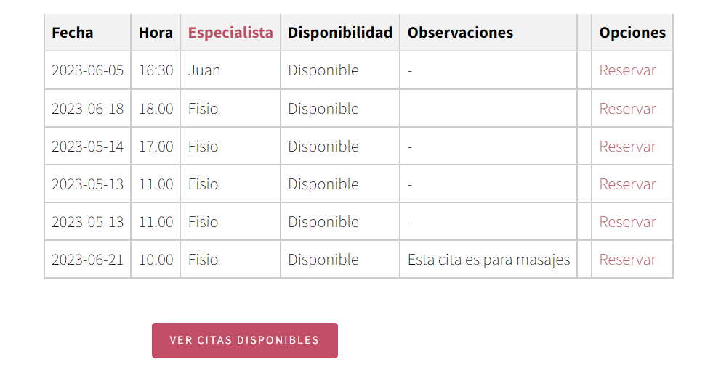
Cuando hacemos clic en reservar…
En el menú Gestión Citas podemos gestionar todas las reservas de citas que necesitemos, si aparece como disponible, pinchamos en reservar. En el botón ver citas disponibles podemos filtrar solo las que estuvieran disponibles (es útil cuando hay muchas reservas Reservadas).

Slide 7
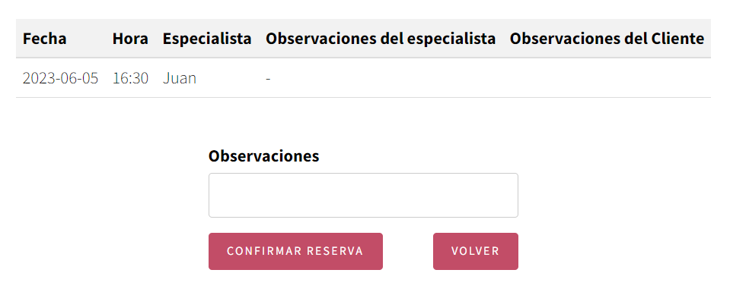
Cuando hacemos clic en reservar nos aparece la siguiente pantalla para confirmar la cita, además podemos poner alguna observación que pueda interesar al especialista que nos atienda.

Slide 8
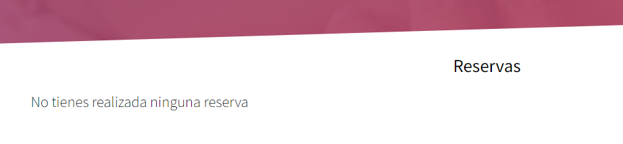
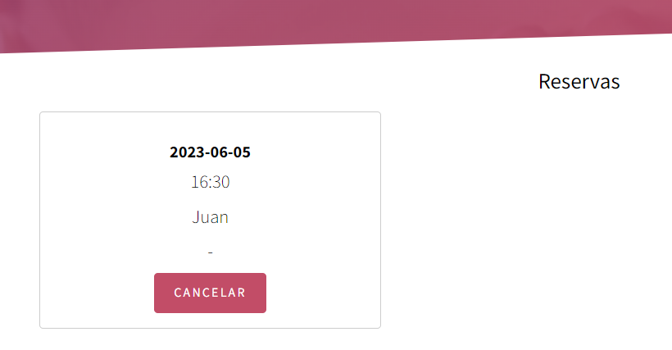
Nos aparece esta pantalla si no hay citas reservadas.
En el momento que vayamos a Gestión de citas y concertemos una cita, nos aparecerá la pantalla con nuestras reservas.

Slide 9
Confirmar reserva
Cuando hacemos clic en Reservar nos aparece la siguiente pantalla para confirmar la cita, además podemos poner alguna Observación que pueda interesar al especialista que nos atienda.
Una vez confirmado nos aparecerá en la lista de reservas donde podremos cancelar sin problema.

Slide 10
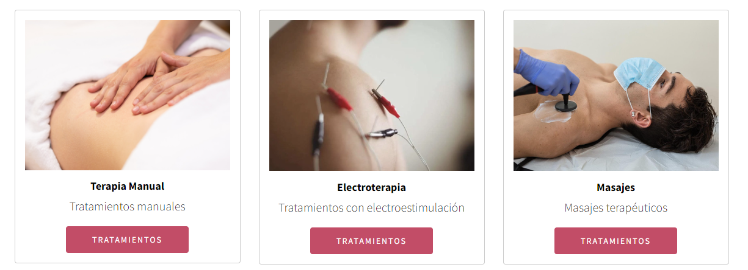
En el apartado Técnicas podemos ver las técnicas que se aplican en la clínica de fisioterapia.
En cada una de las técnicas podemos ver los tratamientos que hay, si pinchamos en Tratamientos nos vamos…

Slide 11
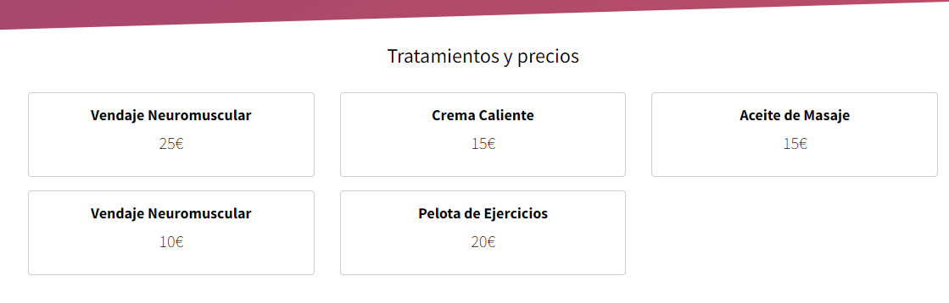
Si hacemos clic en Tratamientos podemos ver los distintos tratamientos y sus precios.

Slide 12
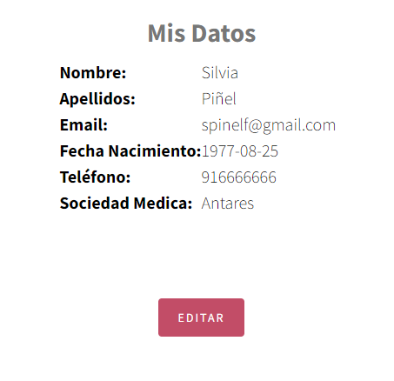
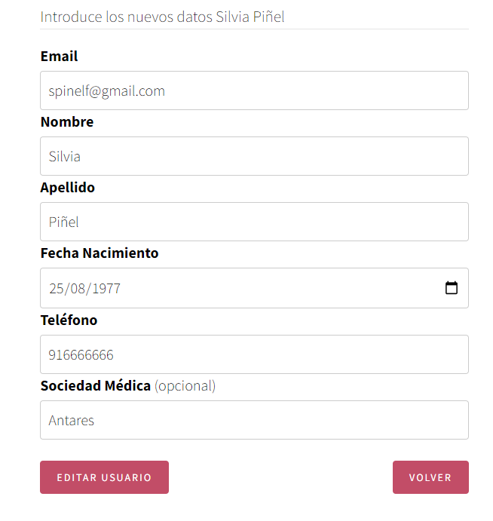
En el apartado Mis Datos, podremos ver los datos de los que dispone la clínica del cliente y podremos editarlos si necesitamos que actualizar algún dato.

Slide 13
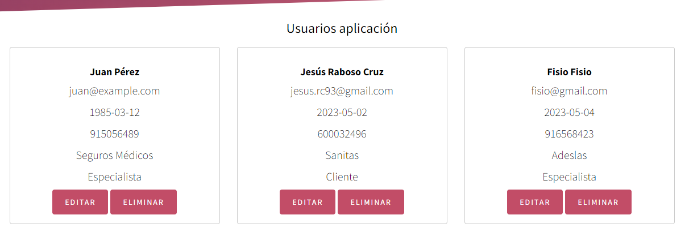
Perfil Administrador
Como hemos visto anteriormente cada uno de los perfiles Anónimo, Cliente, Administrador pueden acceder a diferentes opciones. Ahora vamos a ver las que están disponibles para el usuario administrador.
En este apartado de Gestión de Usuarios podremos ver, editar y Eliminar los usuarios. También ha disponible un botón al final de la página para crear un nuevo usuario.

Slide 14
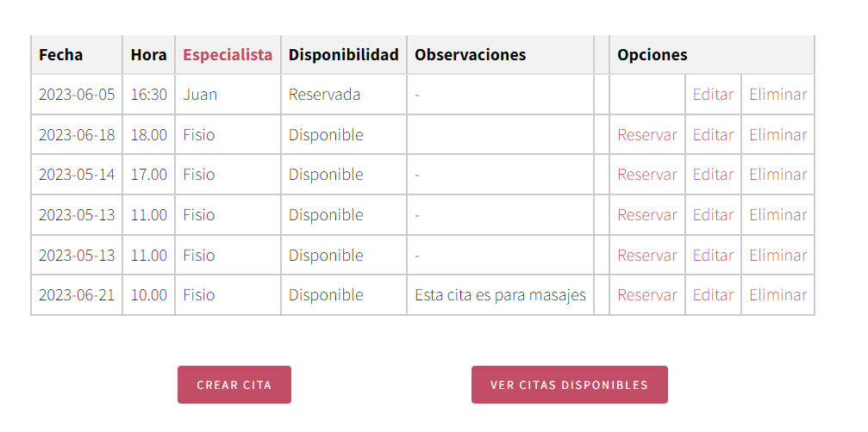
En el apartado de Gestión de citas, el administrador podrá Editar las citas, eliminarlas y Reservar. Vemos que la opción de Editar y Eliminar este presente en este perfil pero no en el de cliente.
También puede crear nuevas citas y filtrar por citas disponibles para facilitar la búsqueda. Si hacemos clic en la imagen vemos como crear una cita.

Slide 15
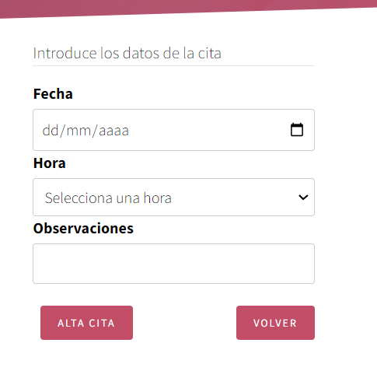
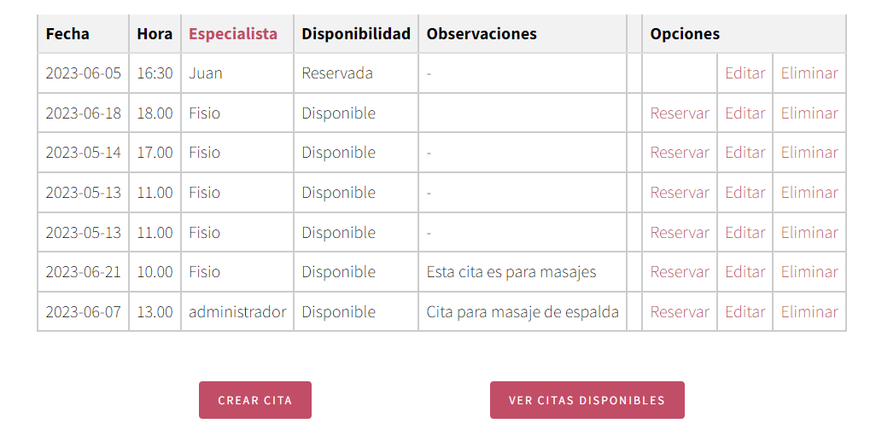
Una vez pinchamos en Alta Cita nos lleva al listado donde veremos la nueva cita creada.
Introducimos los datos de la cita y hacemos clic en Alta Cita o podemos Volver.

Slide 16
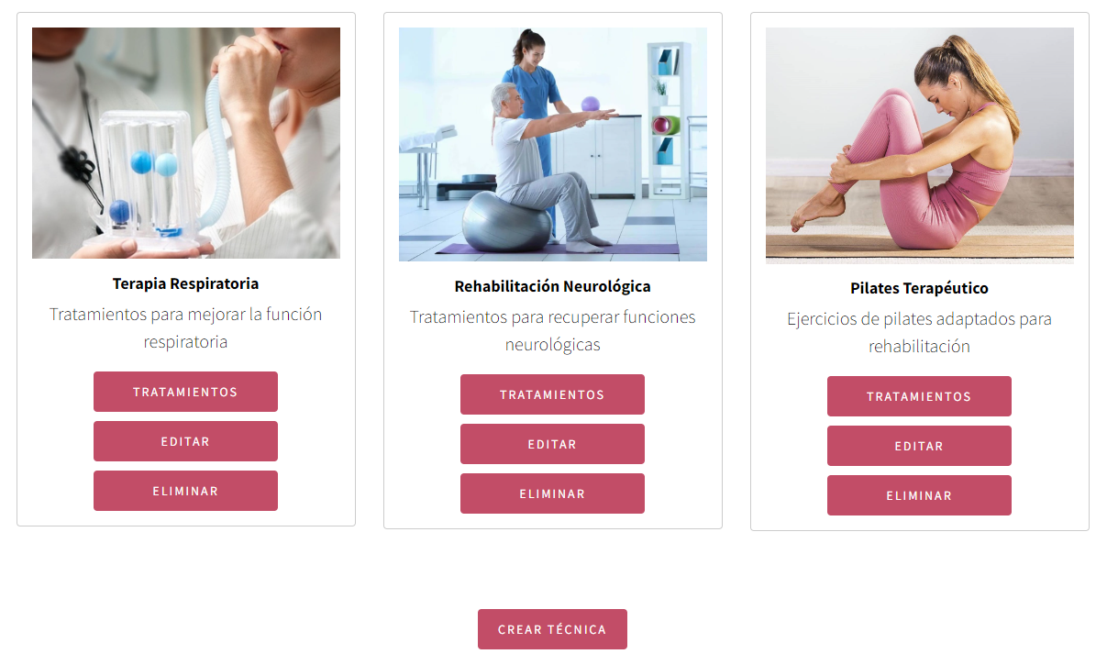
En el apartado Técnicas podemos ver los Tratamientos que se corresponden con cada técnica, editar o eliminar la técnica. También dispone de un botón para crear una nueva técnica.

Slide 17
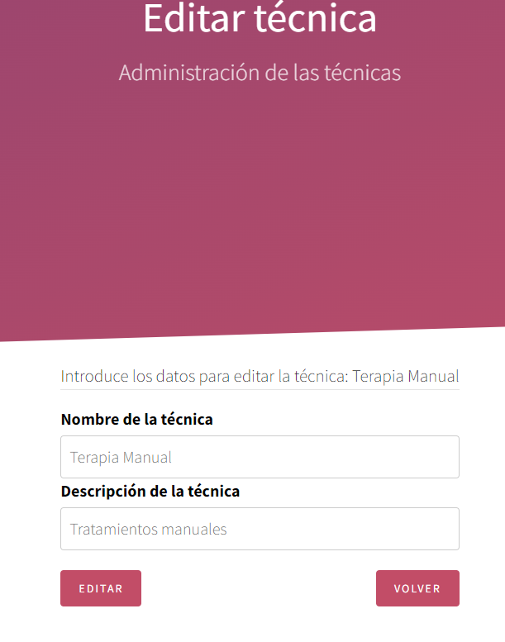
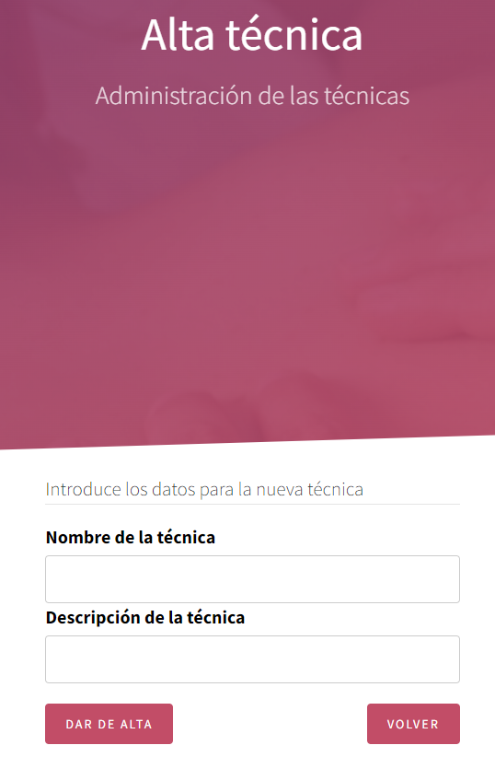
En esta pantalla podemos dar de alta una nueva técnica.
En esta pantalla podemos editar la técnica.

Slide 18
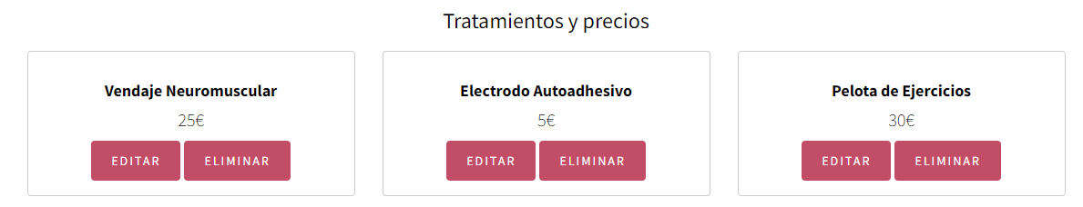

En esta pantalla el administrador puede Editar y Eliminar Tratamientos. También es posible Crear.

Slide 19
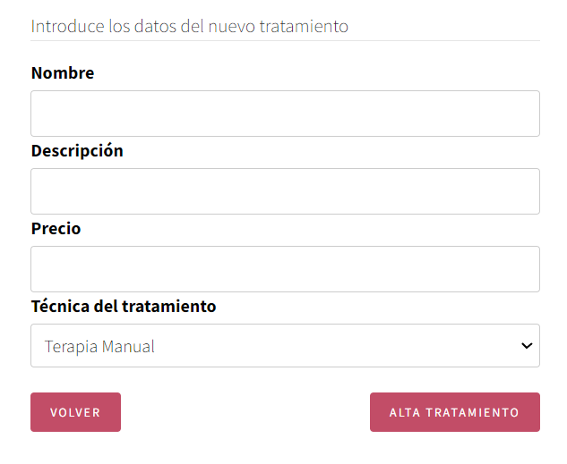
Aquí introducimos los datos del nuevo tratamiento y hacemos clic en el botón Alta Tratamiento.

Slide 20
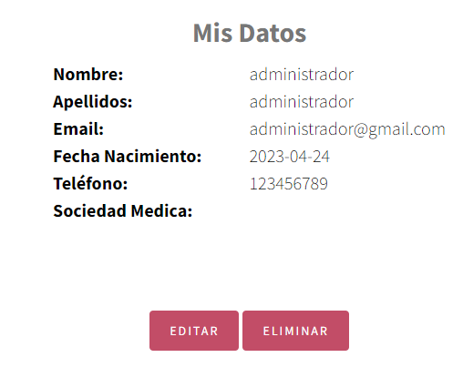
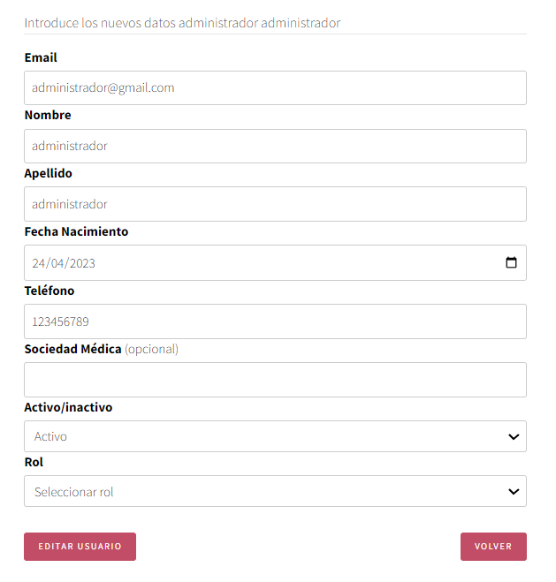
Aquí vemos que el Administrador puede editar y también puede eliminar el registro.
El Administrador es el único rol que puede asignar Rol al resto de usuarios.

Slide 21
